Slide 1
Amar a Dios
Y que se les enseñe a sus hijos, hablando de ellas cuando te sientes en tu casa y cuando andes por el camino, y cuando te acuestes y cuando te levantes.
Deuteronomio 11:19

Slide 2
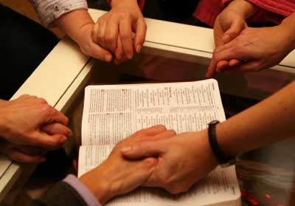
Esfuerzo y dedicación
“Así que, pues hermanos, os ruego por las misericordias de Dios, que presentéis vuestros cuerpos en sacrificio vivo, santo, agradable a Dios, que es vuestro culto racional. No os conforméis a este siglo, sino transformaos por medio de la renovación de vuestro entendimiento, para que comprobéis cuál sea la buena voluntad de Dios, agradable y perfecta. Romanos 12:1–2

Slide 3
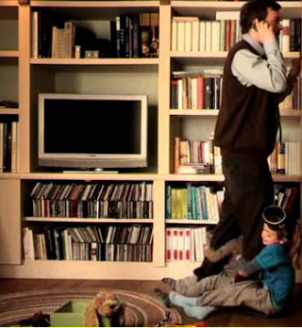
La complejidad de la vida moderna:
Cualquier hora del día es adecuada para el culto pero quizá la más conveniente es en la noche después de la cena.

Slide 4
La complejidad de la vida moderna:
Muchas familias en la actualidad tienen horarios de trabajo recargados y mucha complejidad en el programa de actividades familiares por eso descuidan el tiempo para el culto familiar porque sienten que los modelos que se sugieren son muy rígidos.

Slide 5
El culto familiar
Muchos padres tienen duda o desconocen la forma de iniciar ese tiempo especial como familia.

Slide 6
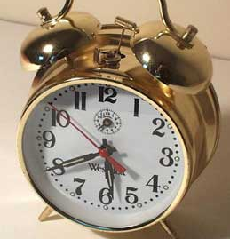
Sea Consistente
La vida es atareada para todos, así que asegúrese de que cada miembro de su familia aparte un momento para que todos estén presentes. Hable con sus hijos y pídales que lo ayuden a escoger un momento para lograr que toda la familia se involucren en él.

Slide 7
Un Momento Alegre
Un culto monótono solo logrará “aburrir”, con una historia recitada por una mamá o un papá agotados, con el ceño fruncido. La alegría del momento del culto comienza con los padres, así que ponga una sonrisa en sus labios y entusiasmo en su voz al dirigirlo. Recuerde a quién están venerando y cuán especial es su reunión con el Creador.

Slide 8
Sea Corto
Los cultos familiares largos y tediosos no ayudan a nadie… ¡ni siquiera a usted! Es preferible que el tema sea corto y entusiasta en vez de continuar hasta que todos le imploren que se detenga.

Slide 9
Apropiado a Su Edad
Todos en su familia están pasando por situaciones personales de la vida diaria. Los adolescentes experimentan ansiedades diferentes a la de los niños más pequeños. Cerciórese de hablarles directamente a sus edades, no a sus cerebros. Aplique la Biblia a la vida diaria.

Slide 10
Imprevisible
Si sus hijos saben exactamente qué esperar de cada culto, lo más seguro es que no sientan ganas de estar allí. Las sorpresas agradables los harán desear con anticipación que llegue el momento del culto y a crear un ambiente de aprendizaje y crecimiento.

Slide 11
Enfocado
Tratar de hablar de demasiados temas durante el culto puede frustrar a sus hijos y a usted. Enfoque su energía en un tema y planee cómo lograr esa meta. Quince minutos para planificar por adelantado puede hacer la diferencia entre saber lo que está tratando de alcanzar y no tener idea de ello.

Slide 12
Oración
“La oración que se ofrezca debe ser corta y al punto. Que la persona que presenta la oración lo haga con palabras sencillas y sinceras, alabando a Dios por sus bondades y pidiéndole su ayuda y bendición.” (7T. 43)

Slide 13
El culto familiar posee el potencial de unir más a la familia. Orar, cantar y adorar juntos es un gran paso para brindar una atmósfera más espiritual a su hogar.

